Slide 1
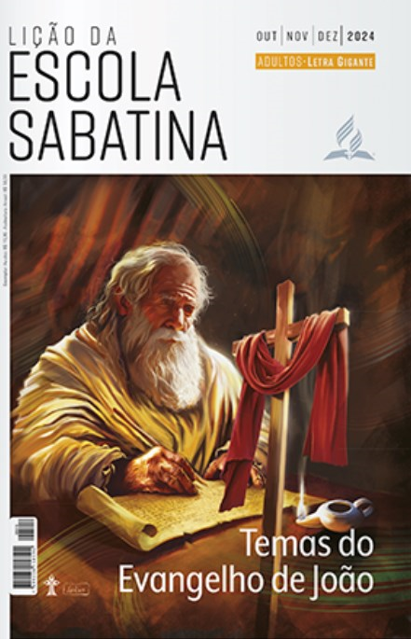
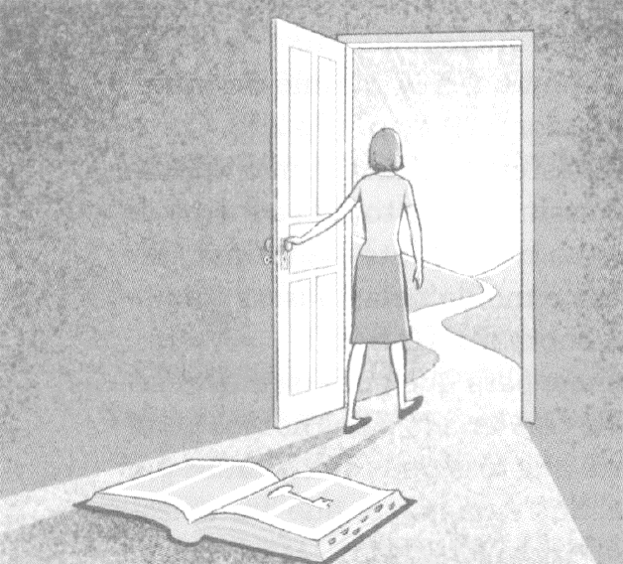
O caminho, a verdade e a vida
LIÇÃO 10
VERSO PARA MEMORIZAR: "Ninguém jamais viu Deus; o Deus unigênito, que está junto do Pai, é quem O revelou” Jo 1:18).
10
LEITURAS DA SEMANA: Jo 13:1-20; 14:1-3; Dn 7:27; Jo 14:5-11; 1:14; Cl 1:16,17; Jo 5:38-40
design Neemias Lima

Slide 2
Sábado
INTRODUÇÃO
LIÇÃO 10
O Evangelho de João está dividido em quatro seções principais: o prólogo (Jo 1:1-18), o “Livro dos Sinais” (Jo 1:19-12:50), o “Livro da Glória” (Jo 13:1-20:31) e o epílogo (Jo 21:1-25). Até agora, nosso estudo se concentrou especialmente no prólogo e no Livro dos Sinais, que apresentam quem é Jesus por meio dos Seus milagres (sinais), diálogos e ensinos. Daqui em diante, vamos examinar especialmente a terceira seção de João, o Livro da Glória. É interessante observar que as famosas sete declarações de Jesus que começam com as palavras “Eu Sou” formam uma ponte entre o Livro dos Sinais e o Livro da Glória. Cristo afirma ser o “pão da vida” (Jo 6:35,41,48, 51), a “luz do mundo” (Jo 8:12; 9:5), a “porta” (Jo 10:7, 9), o “bom Pastor” (Jo 10:11,14), “a ressurreição e a vida” (Jo 11:25), “o caminho, a verdade e a vida” (Jo 14:6) e a “videira verdadeira” (Jo 15:1, 5).
LEITURAS DA SEMANA: Jo 13:1-20; 14:1-3; Dn 7:27; Jo 14:5-11; 1:14; Cl 1:16,17; Jo 5:38-40

Slide 3
Domingo
Eu lhes dei o exemplo
PERGUNTAS:
LIÇÃO 10
1. Leia João 13:1-20.0 que aconteceu naquele momento e por que essa história é tão importante? Que lições Jesus procurou ensinar?
O que o lava-pés ensina sobre seguir Jesus e servirão próximo com humildade?
LEITURAS DA SEMANA: Jo 13:1-20; 14:1-3; Dn 7:27; Jo 14:5-11; 1:14; Cl 1:16,17; Jo 5:38-40

Slide 4
Domingo
Eu lhes dei o exemplo
COMENTÁRIOS:
LIÇÃO 10
Na época de Jesus, as pessoas geralmente usavam sandálias ou andavam descalças. Os pés ficavam empoeirados. Era costume que um servo ou escravo lavasse os pés das pessoas que chegavam para a refeição. Mas nenhum servo estava presente na noite em que Jesus fez Sua última refeição com os discípulos antes de ser preso.
Para surpresa de todos, o próprio Jesus Se levantou da ceia e lavou os pés deles. João 13:4 e 5 descreve as ações de Cristo passo a passo. Esse momento é narrado em detalhes, para destacar o ato inacreditável de humildade do Mestre. Jesus ensina que poder e autoridade devem ser usados para o serviço e não para o engrandecimento próprio. Seguindo o exemplo de Jesus, realizamos o lava-pés como serviço preparatório para a Ceia do Senhor, e, por seu significado, esse serviço também é chamado de ordenança da humildade.
LEITURAS DA SEMANA: Jo 13:1-20; 14:1-3; Dn 7:27; Jo 14:5-11; 1:14; Cl 1:16,17; Jo 5:38-40

Slide 5
Segunda
Certamente voltarei
PERGUNTAS:
LIÇÃO 10
2. Leia João 14:1-3. Em que contexto Jesus disse essas palavras?
O que a cruz ensina sobre a certeza da volta de Cristo? Sem a segunda vinda, qual seria a relevância da morte de Jesus para nossa vida?
LEITURAS DA SEMANA: Jo 13:1-20; 14:1-3; Dn 7:27; Jo 14:5-11; 1:14; Cl 1:16,17; Jo 5:38-40

Slide 6
Segunda
Certamente voltarei
COMENTÁRIOS:
LIÇÃO 10
Qual é a base para confiar nessa promessa? Muitos diriam que é o cumprimento das profecias, e isso é verdade. Mas em João 14:3, a base é apresentada de forma diferente. A palavra “virei”, em grego, está no tempo presente (“venho” ou “estou vindo”). Esse uso em grego é chamado de “presente futurista”: um evento futuro é mencionado com tanta certeza que é descrito como se já estivesse acontecendo. Assim, poderíamos traduzir a frase desta maneira: “Certamente voltarei" (grifos nossos).
A base da esperança inclui o cumprimento das profecias, mas se fundamenta especialmente em nossa confiança Naquele que fez a promessa. Jesus Cristo disse que retornará para o Seu povo. Podemos confiar na promessa por causa Daquele que a fez.
LEITURAS DA SEMANA: Jo 13:1-20; 14:1-3; Dn 7:27; Jo 14:5-11; 1:14; Cl 1:16,17; Jo 5:38-40

Slide 7
Terça
Eu Sou o caminho, a verdade e a vida
PERGUNTAS:
LIÇÃO 10
3. Que pergunta Tomé fez? Como Jesus respondeu? Jo 14:5, 6
4. Leia João 14:7-11. Como Jesus esclareceu o mal-entendido de Filipe?
Por que é tão reconfortante perceber que Jesus é a mais completa revelação que temos sobre como é Deus, o Pai?
LEITURAS DA SEMANA: Jo 13:1-20; 14:1-3; Dn 7:27; Jo 14:5-11; 1:14; Cl 1:16,17; Jo 5:38-40

Slide 8
Terça
Eu Sou o caminho, a verdade e a vida
COMENTÁRIOS:
LIÇÃO 10
Filipe pediu para ver o Pai, o que nenhum pecador pode fazer e continuar vivo (Êx 33:17-34:9; Jo 1:18). Jesus reprovou a falta de compreensão do discípulo e enfatizou que quem O viu, viu o Pai (Jo 14:9). Logo, fica claro que Jesus Cristo é o caminho para Deus. Sem Ele, o caminho é escuro. Ele é a luz que ilumina a estrada para Deus.
Jesus une três palavras: caminho, verdade e vida. Em João, o termo “caminho” é usado em apenas outro texto (Jo 1:23), que se refere ao fato de que João Batista preparou o caminho para Jesus. Contudo, verdade e vida são temas importantes em João. O estudo de quarta e quinta-feira enfatizará o conceito de verdade, tema crucial em um mundo em que a própria existência da “verdade” tem sido questionada.
LEITURAS DA SEMANA: Jo 13:1-20; 14:1-3; Dn 7:27; Jo 14:5-11; 1:14; Cl 1:16,17; Jo 5:38-40

Slide 9
Quarta
Eu Sou a verdade
PERGUNTAS:
LIÇÃO 10
5. Como João liga o conceito de verdade diretamente a Jesus? Jo 1:14,17; 8:32; 14:6; 15:26
LEITURAS DA SEMANA: Jo 13:1-20; 14:1-3; Dn 7:27; Jo 14:5-11; 1:14; Cl 1:16,17; Jo 5:38-40

Slide 10
Quarta
Eu Sou a verdade
COMENTÁRIOS:
LIÇÃO 10
Jesus é a Verdade. Pense no que isso significa. Jesus é o Logos, a Palavra (ou Verbo) que estava com Deus desde o princípio e que é o Criador de todas as coisas (Jo 1:1-3). Ele é um com o Pai desde a eternidade passada até a eternidade futura, possui todas as características do Pai e, portanto, também é o “Eu Sou”. O ser de Cristo não está sujeito a ninguém nem a nada. Nada do que há no Universo, incluindo o conhecimento, existe à parte Dele. Por isso, tudo o que foi criado e existe deve a existência somente a Cristo (Cl 1:16,17, NVI).
Jesus não é simplesmente a personificação da verdade. Ele é a Verdade. A verdade não é simplesmente um conceito ou uma ideia. É uma Pessoa! A verdade, Jesus Cristo, pode ser comparada ao Sol, que ilumina o mundo (Jo 8:12).
LEITURAS DA SEMANA: Jo 13:1-20; 14:1-3; Dn 7:27; Jo 14:5-11; 1:14; Cl 1:16,17; Jo 5:38-40

Slide 11
Quinta
As Escrituras e a verdade
PERGUNTAS:
LIÇÃO 10
6. Leia João 5:38-40. O que Jesus disse sobre as Escrituras?
7. Após a ressurreição, ao revelar o significado do Seu ministério, Jesus primeiro apontou às Escrituras. Por que isso é tão importante? Lc 24:27
Quais verdades bíblicas a ciência, mesmo em tese, nunca será capaz de nos ensinar?
LEITURAS DA SEMANA: Jo 13:1-20; 14:1-3; Dn 7:27; Jo 14:5-11; 1:14; Cl 1:16,17; Jo 5:38-40

Slide 12
Quinta
As Escrituras e a verdade
COMENTÁRIOS:
LIÇÃO 10
Ao citar o livro de Êxodo, Cristo perguntou: “Vocês nunca leram o que
Deus disse a vocês [...]?” (Mt 22:31, 32). Zacarias se referiu ao que Deus “havia prometido, desde a antiguidade, por boca dos Seus santos profetas” (Lc 1:70). Em seu sermão no dia de Pentecostes, Pedro disse: “Era necessário que se cumprisse a Escritura que o Espírito Santo predisse pela boca de Davi” (At 1:16).
A Bíblia não é um livro didático de Ciências. Ela não explica como dividir o átomo ou como realizar uma cirurgia no cérebro. Com tudo, faz algo muito mais significativo: apresenta o sentido do Universo e da vida. É a chave que abre a porta, a luz que nos permite enxergar. Sem ela, estaríamos no escuro, sem uma compreensão exata da existência de Deus, do Seu papel no Universo, da nossa origem, do significado da vida e do futuro de tudo o que existe.
LEITURAS DA SEMANA: Jo 13:1-20; 14:1-3; Dn 7:27; Jo 14:5-11; 1:14; Cl 1:16,17; Jo 5:38-40

Slide 13
Sexta
Estudo adicional
COMENTÁRIOS:
LIÇÃO 10
“Na iluminação de Jerusalém, o povo expressava sua esperança da vinda do Messias. [...] Para Jesus, aquela cena tinha um significado mais amplo. [...] Cristo, a fonte da luz espiritual, ilumina as trevas do mundo. O símbolo, porém, era imperfeito. Aquela grande luz que Sua própria mão havia colocado no céu era uma representação mais fiel da glória de Sua missão.
“Era de manhã. O Sol acabava de se erguer sobre o Monte das Oliveiras; seus raios brilhavam com ofuscante claridade nos edifícios de mármore, fazendo reluzir o ouro das paredes do templo. Então Jesus, apontando para ele, disse: ‘Eu sou a luz do mundo”’ (Ellen G. White, O Desejado de Todas as Nações [CPB, 2021], p. 371).
LEITURAS DA SEMANA: Jo 13:1-20; 14:1-3; Dn 7:27; Jo 14:5-11; 1:14; Cl 1:16,17; Jo 5:38-40

Slide 14
Sexta
Estudo adicional
PERGUNTAS:
LIÇÃO 10
1. Que verdades bíblicas não podemos, mesmo em princípio, aprender por meio da ciência? Por exemplo, a cruz, a ressurreição de Cristo ou a Sua segunda vinda. Que outras verdades só conhecemos porque Deus nos revelou?
2. Lúcifer conhecia a Deus, mas se rebelou contra Ele. O que isso nos diz sobre o livre-arbítrio? Por que, a cada momento, precisamos entregar nossa vontade a Deus?
LEITURAS DA SEMANA: Jo 13:1-20; 14:1-3; Dn 7:27; Jo 14:5-11; 1:14; Cl 1:16,17; Jo 5:38-40

